Slide 1
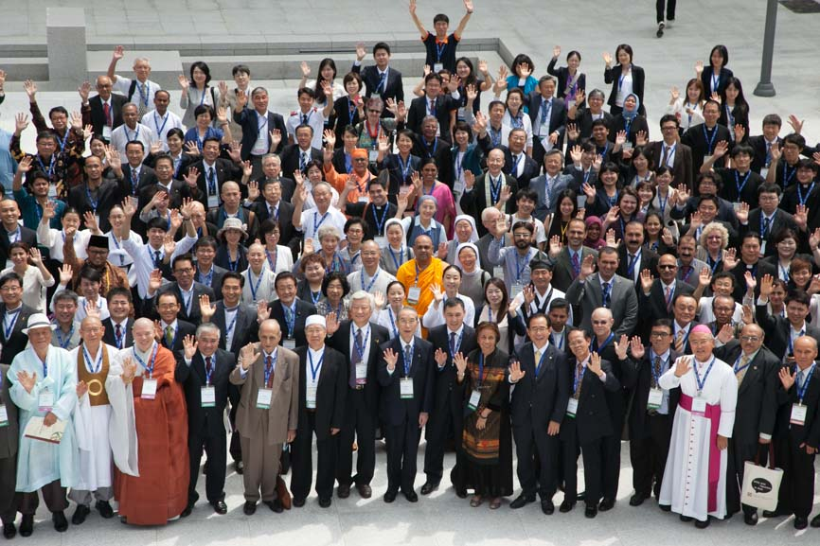
アジア宗教者平和会議（ACRP） 事務総長 篠原祥哲

Slide 2
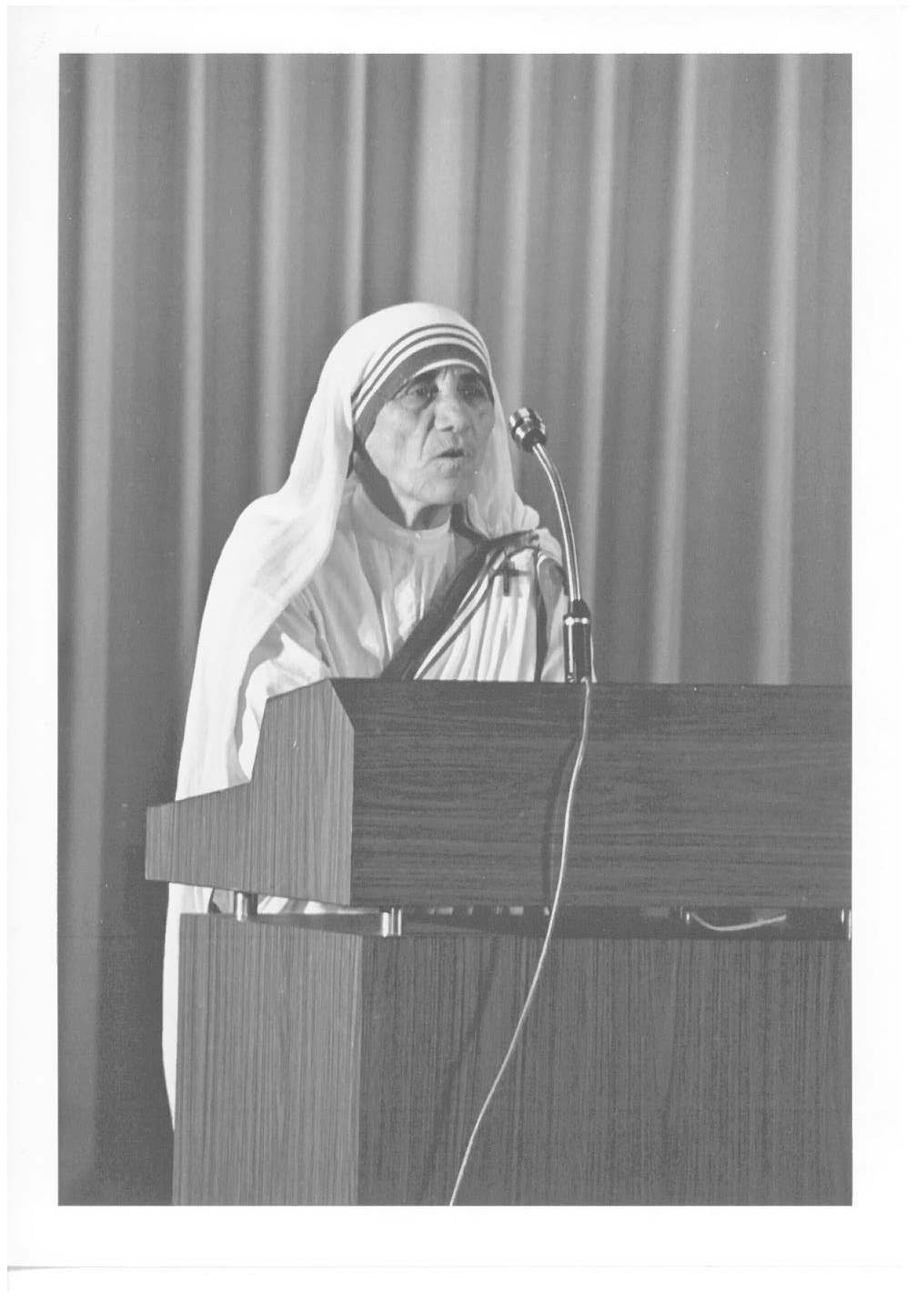
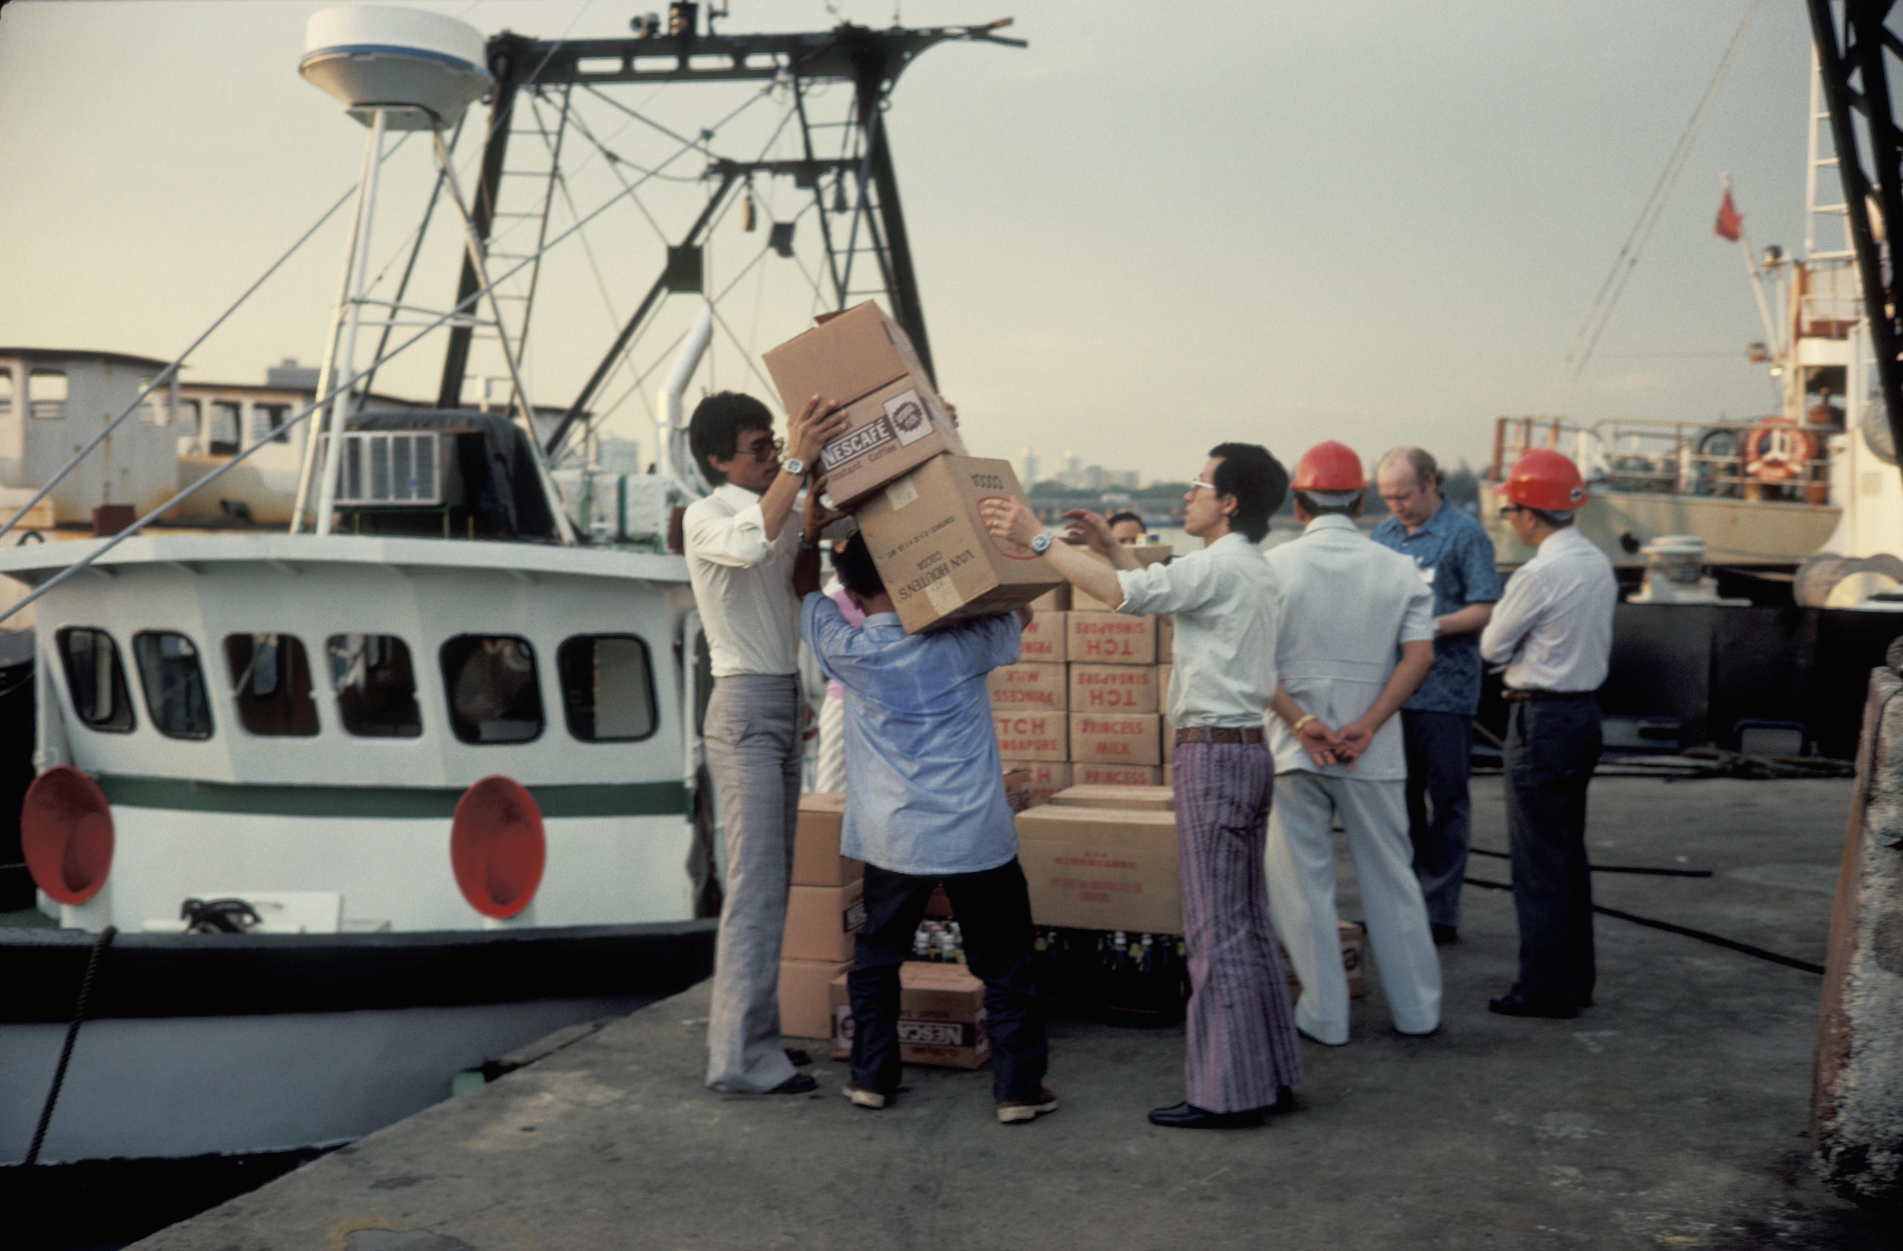
ACRPとは、 1976年に創設されたアジアにおける諸宗教の連合による平和活動団体。現在、22カ国にACRP諸宗教ネットワークがある
第１回ACRP大会（1976年、シンガポール）
ボートピープル救援 1976

Slide 3
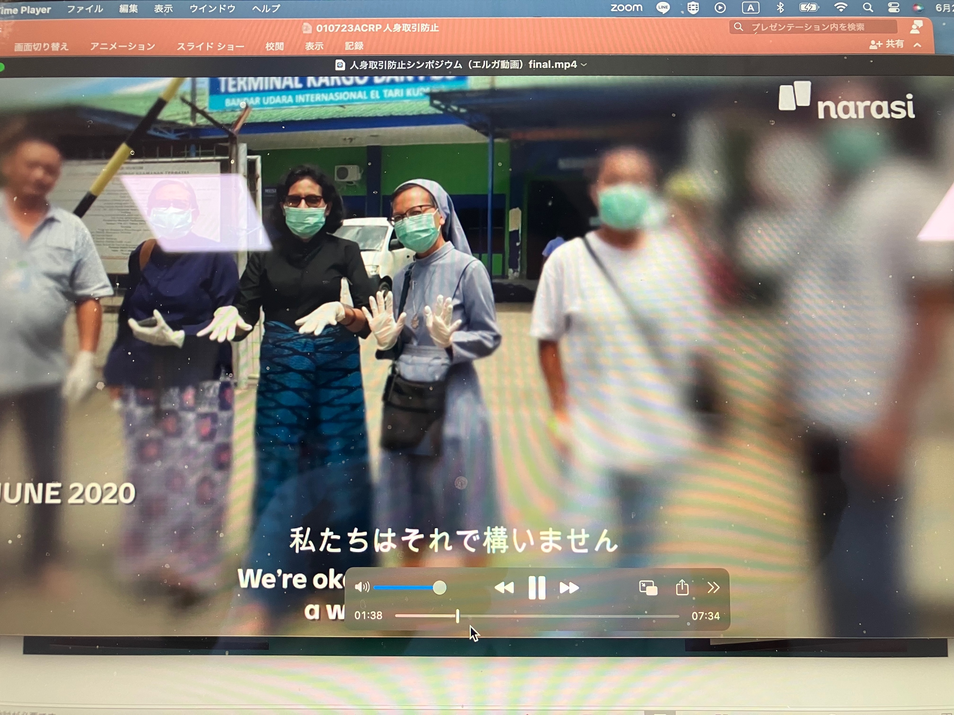
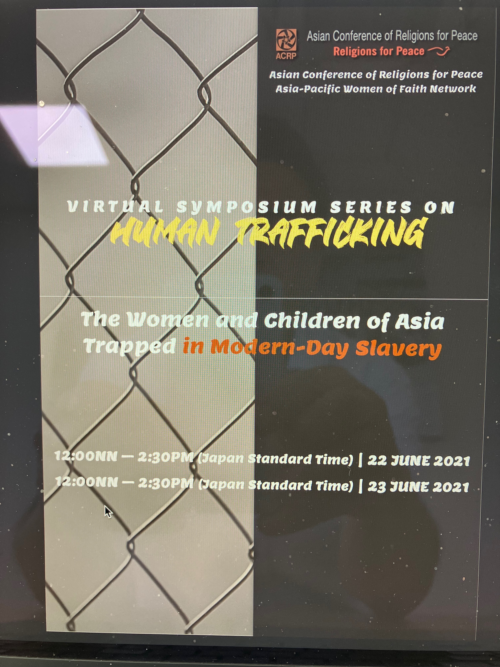
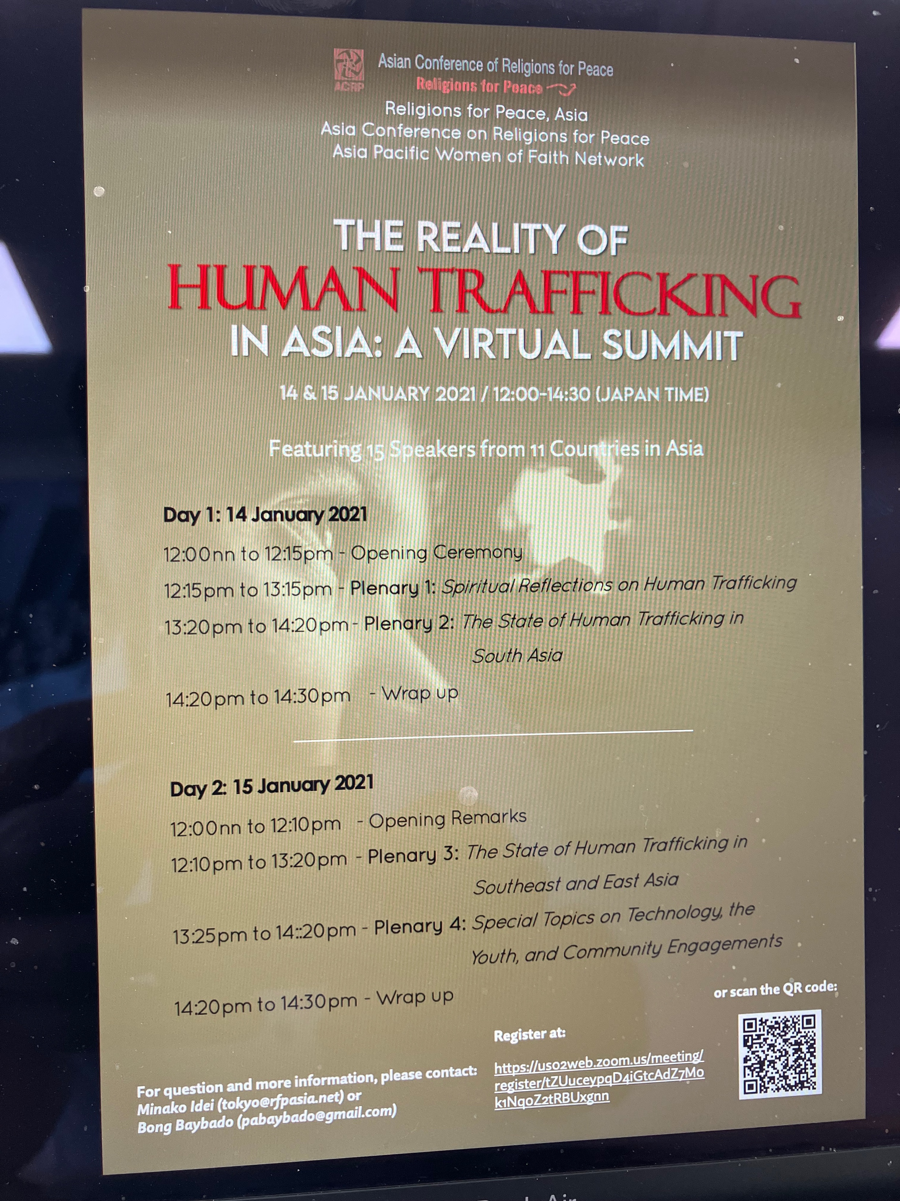
ACRPの人身取引防止への取り組み
2019年から、ACRPは、フラッグシッププロジェクト（重点活動）の一つとして、人身取引防止のための取り組みを行なっている。
（１）アジアの女性宗教者によるオンラインセミナーの実施
人身売買による犠牲を強いられたアジアの方々の声を聴く
フィリピン、インドネシアにおける人身取引防止の取り組みを学ぶ

Slide 4
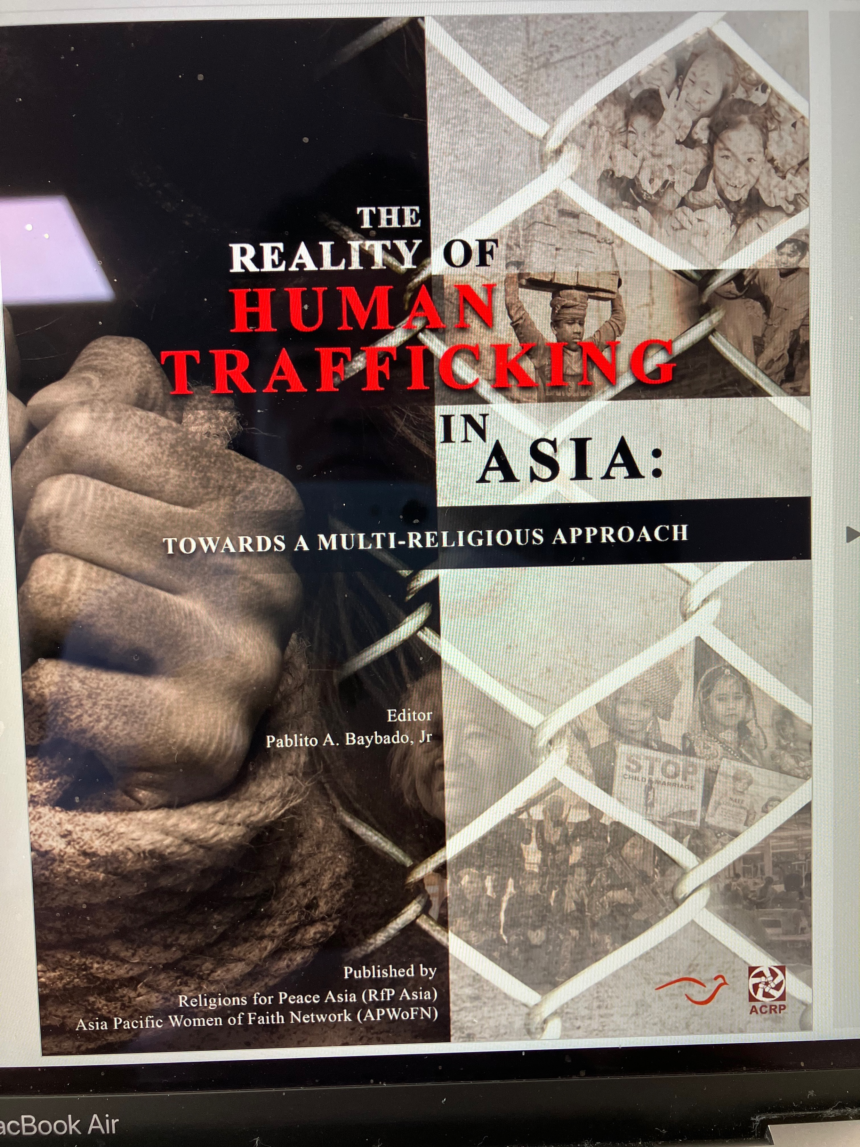
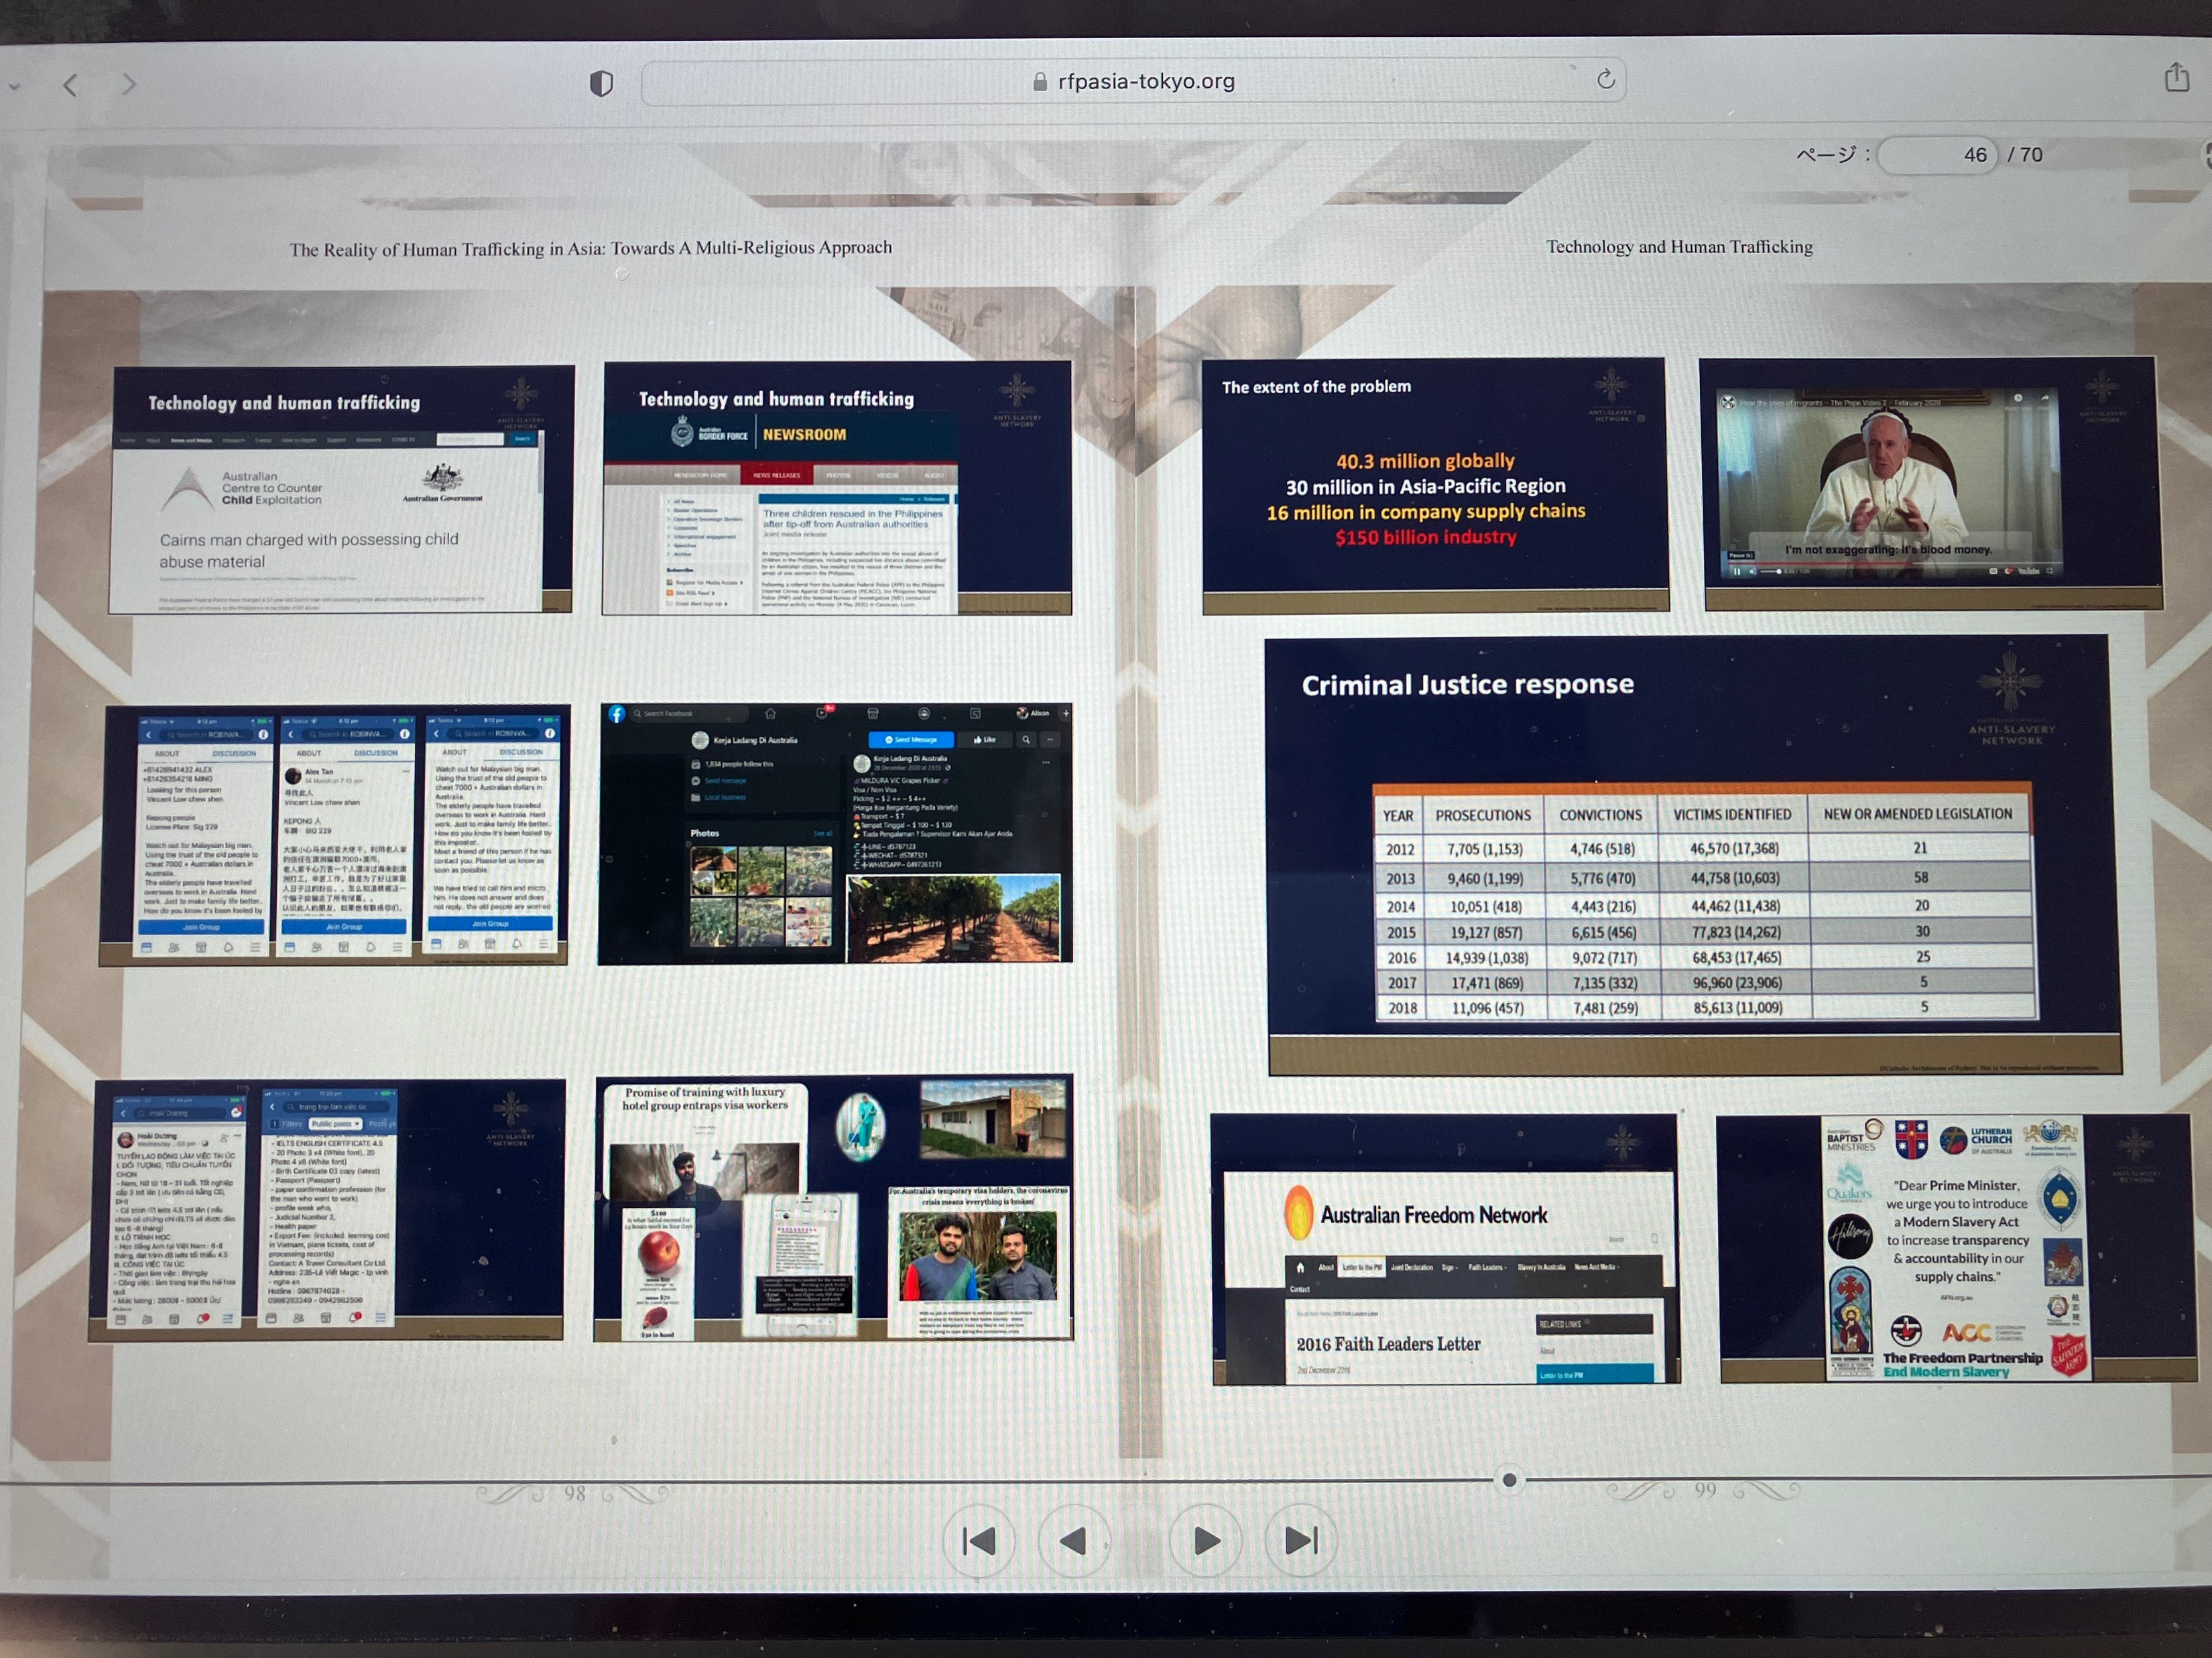
ACRPの人身取引防止への取り組み
(2) 人身取引防止のセミナーをもとにしたE-Bookの発行

Slide 5
WCRP日本委員会 人身取引反対声明
2021年７月27日
・人身取引の全面的防止、被害者の救出、被害者の尊厳の回復、被害者の社会への再統合、加害者への対策強化という法的措置も含めた基本的な対応の徹底的な実施。
・人身取引は一部の特定の人物や団体が引き起こしているのではなく、私たち一人ひとりが、自覚的であれ、無自覚的であれ、加害者になりうる、加害者である、という当事者意識の醸成。
① WCRP日本委員会加盟教団ならびにWCRP国際ネットワークに対する意識啓発活動
② 人身取引被害の社会的認知向上のためのアドボカシー活動
③ WCRPと政府機関、国際機関、人権擁護に関わるNGOや市民団体等との連帯
④ WCRPの社会的資源を活かした犠牲者に対する精神的・物的支援

Slide 6
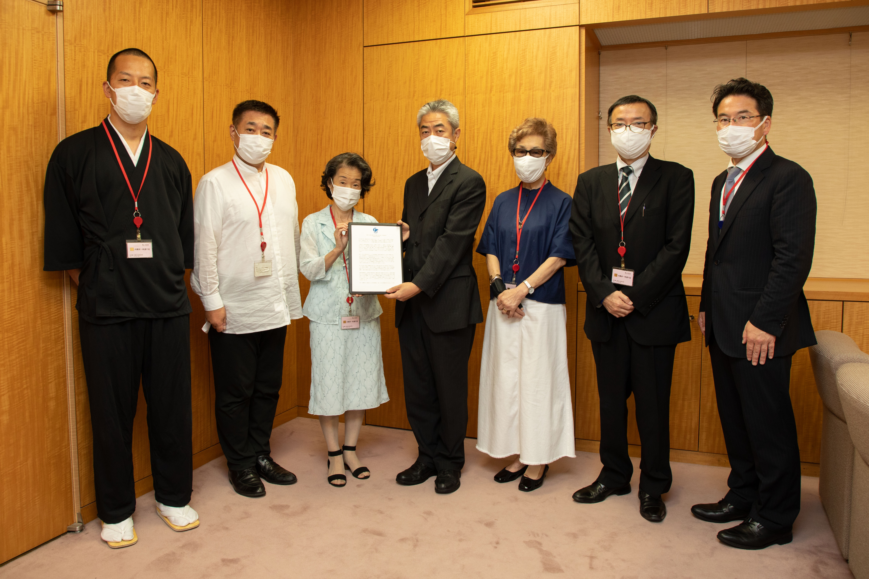
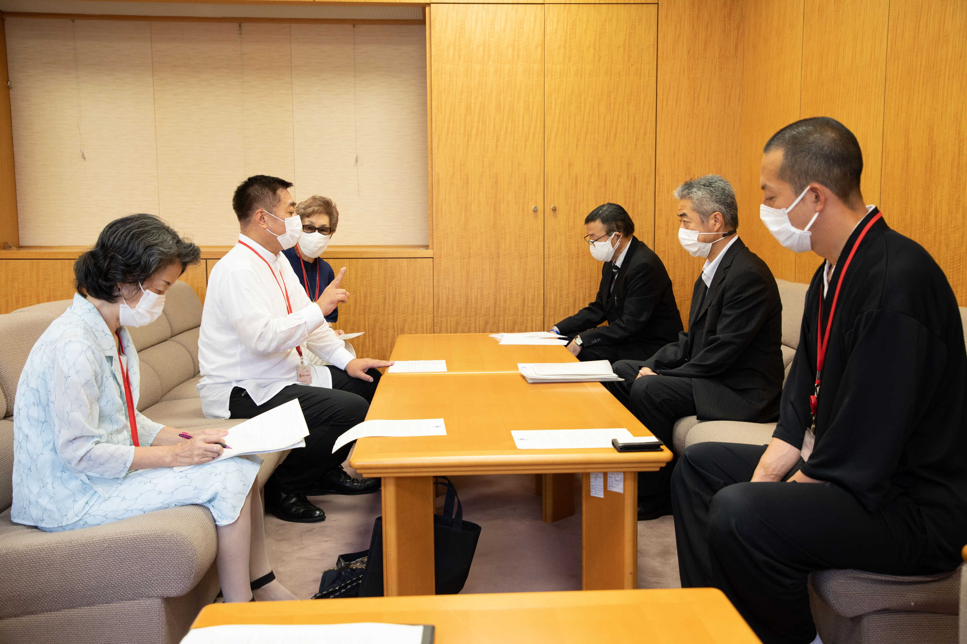
WCRP日本委員会の取り組み
(１) 人身取引防止に対応する
特別事業部門（タスクフォース）の設置（2020年４月）
(２) 日本政府への提言（2021年７月）

Slide 7
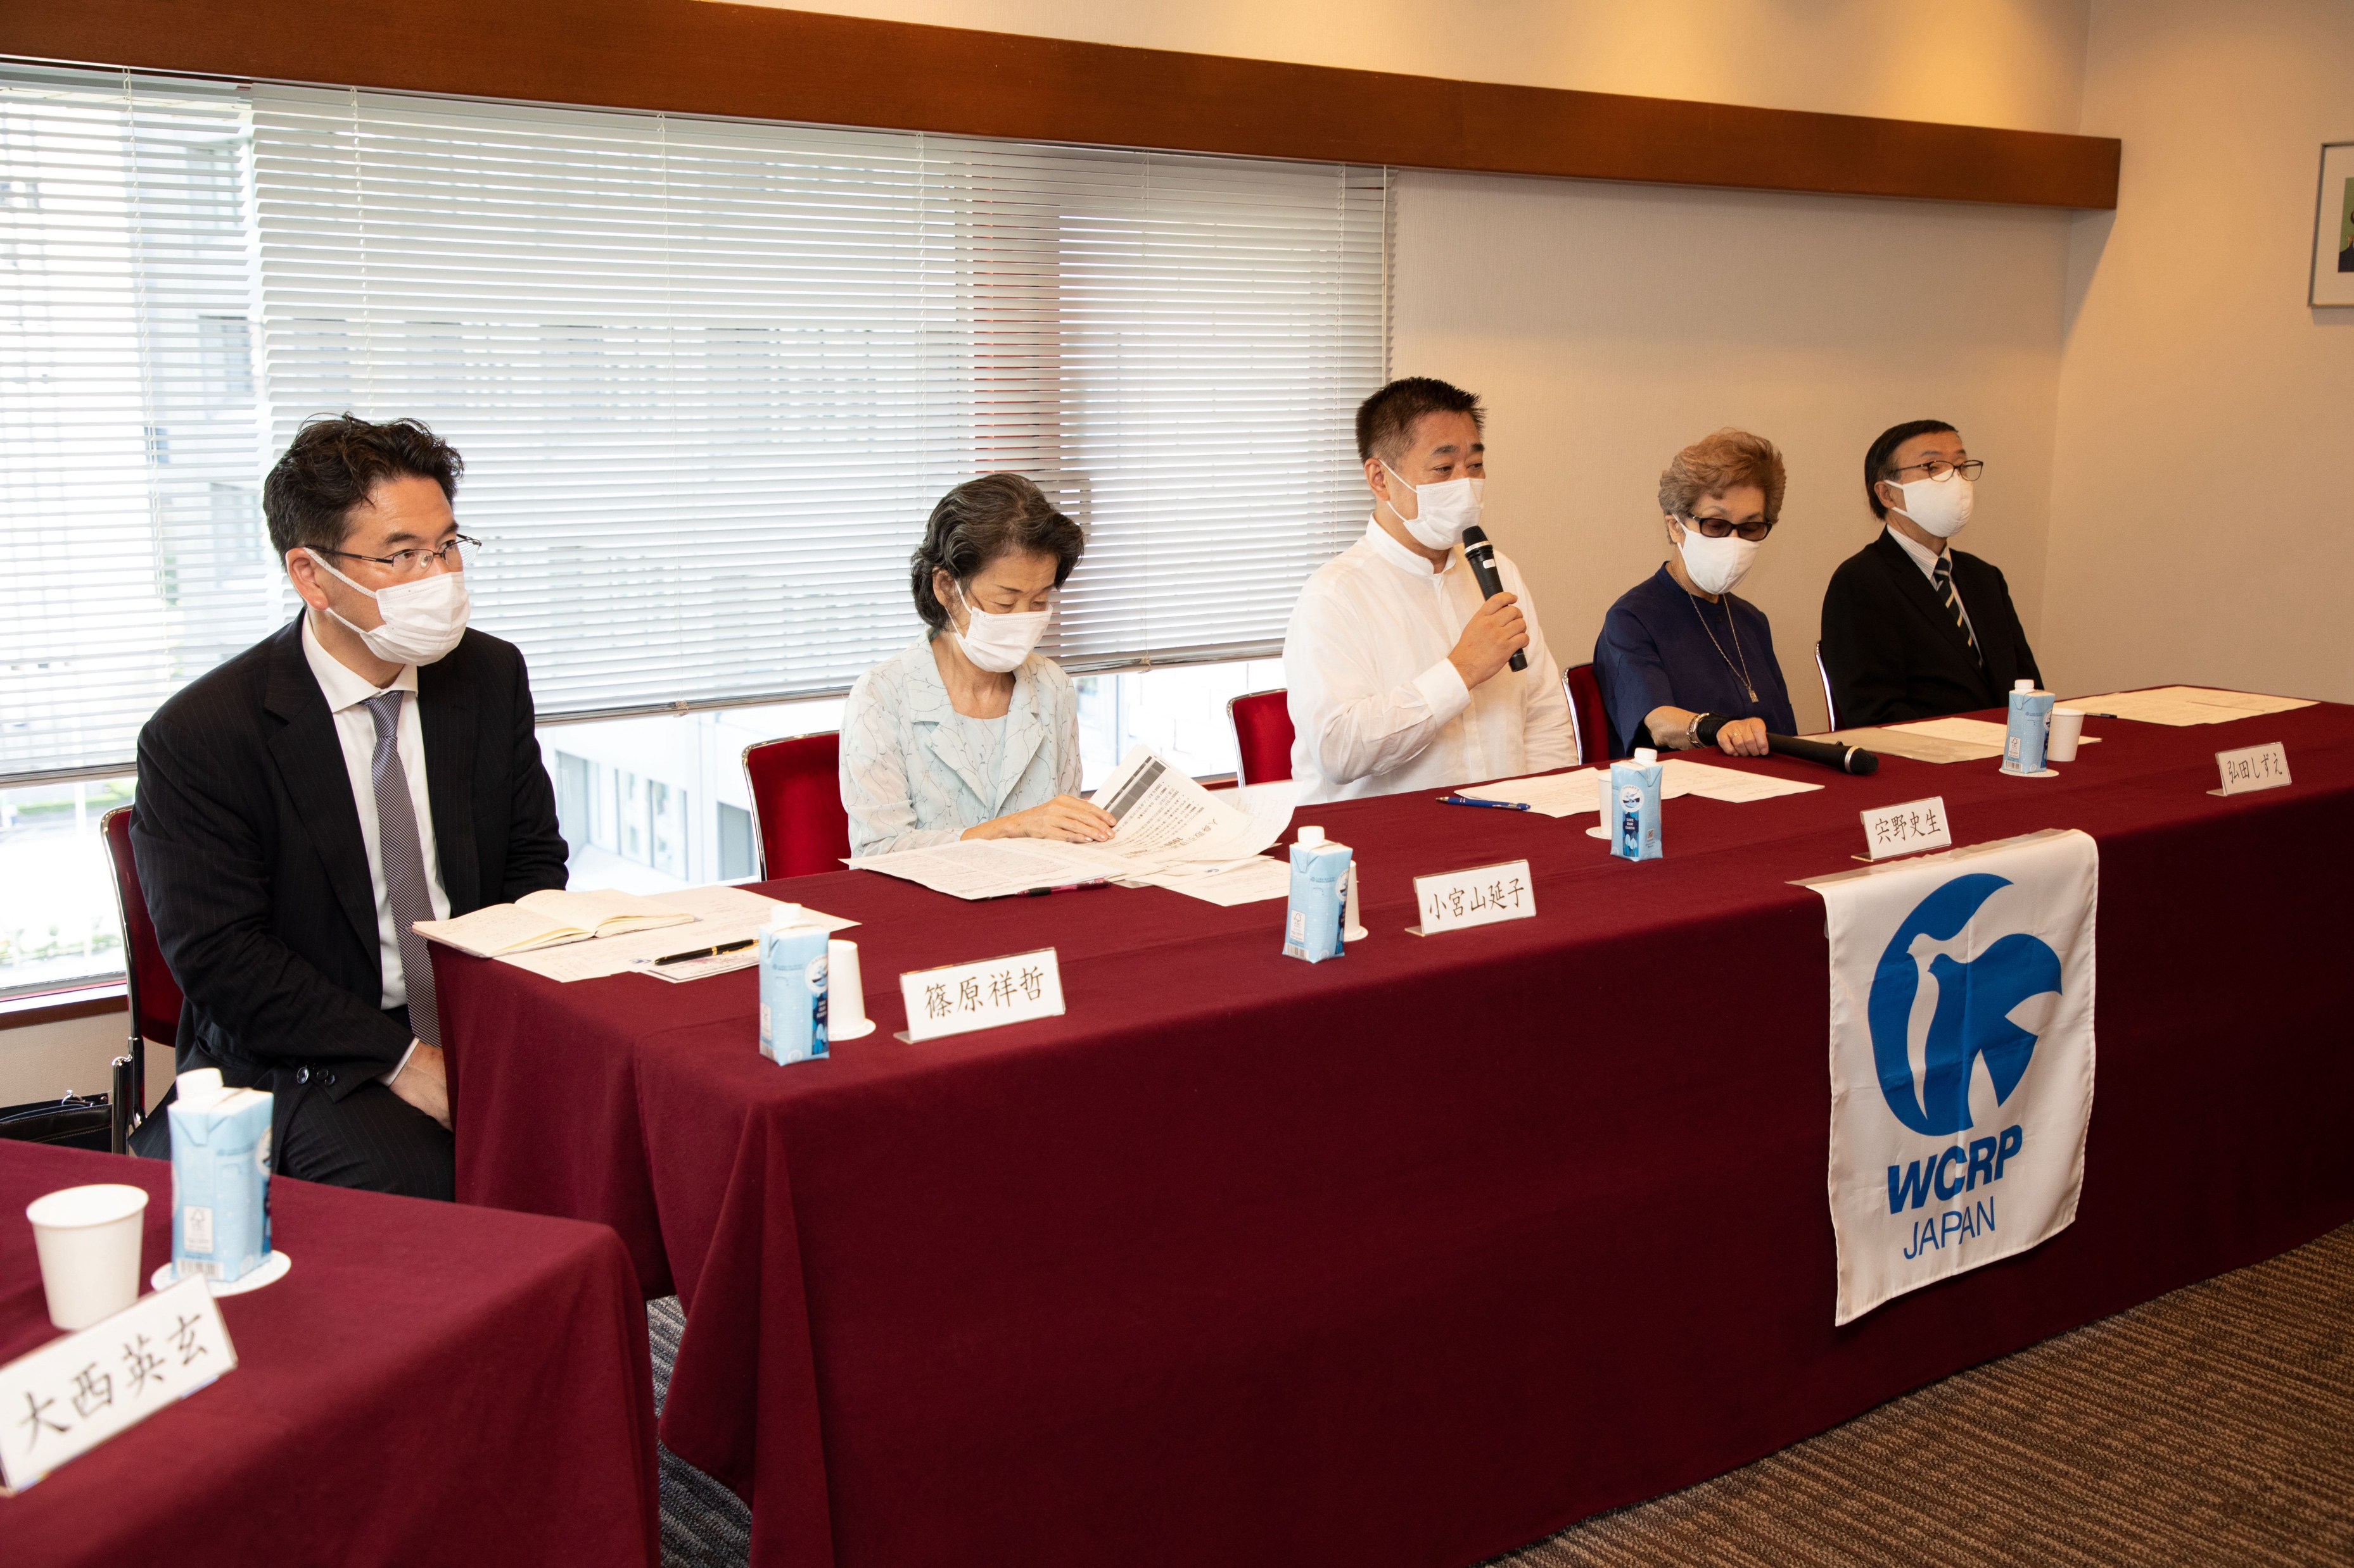
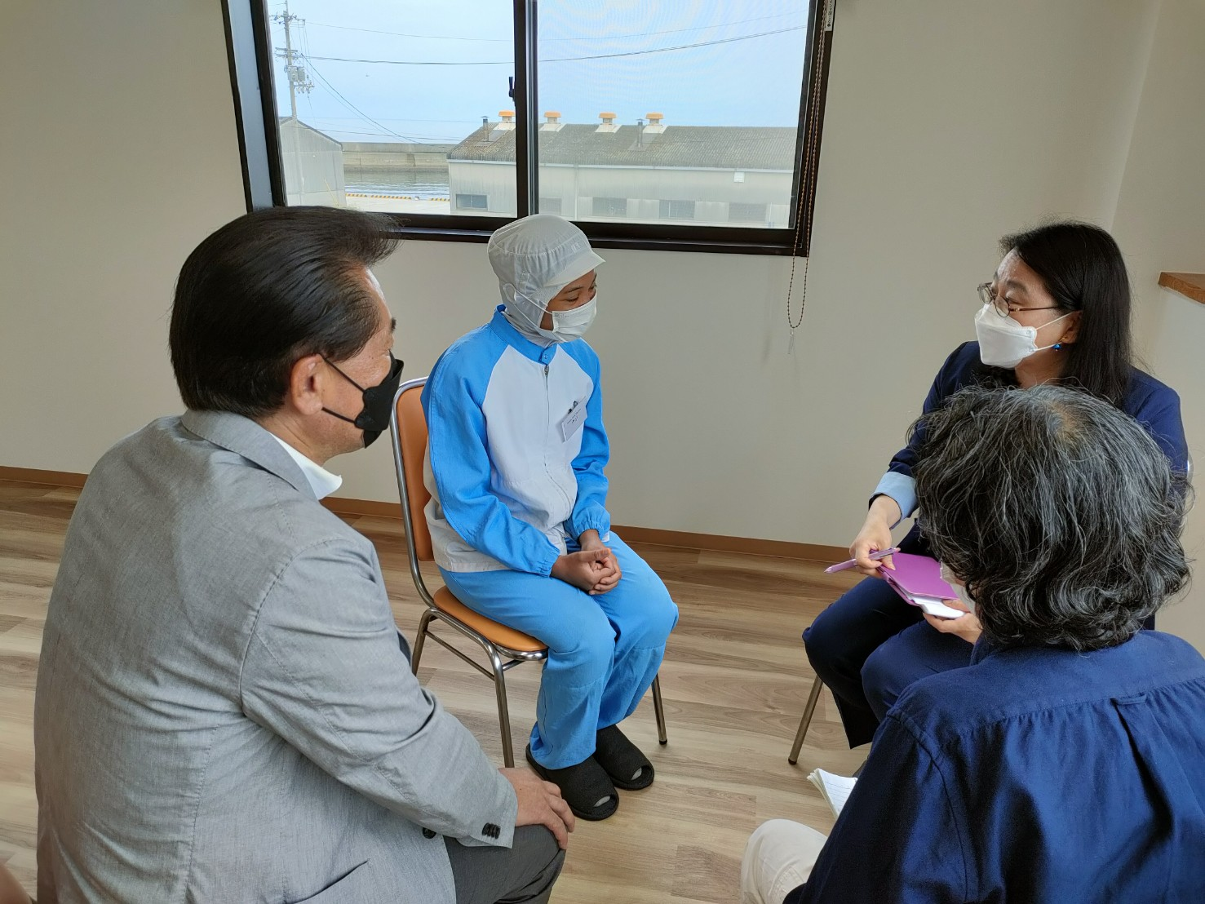
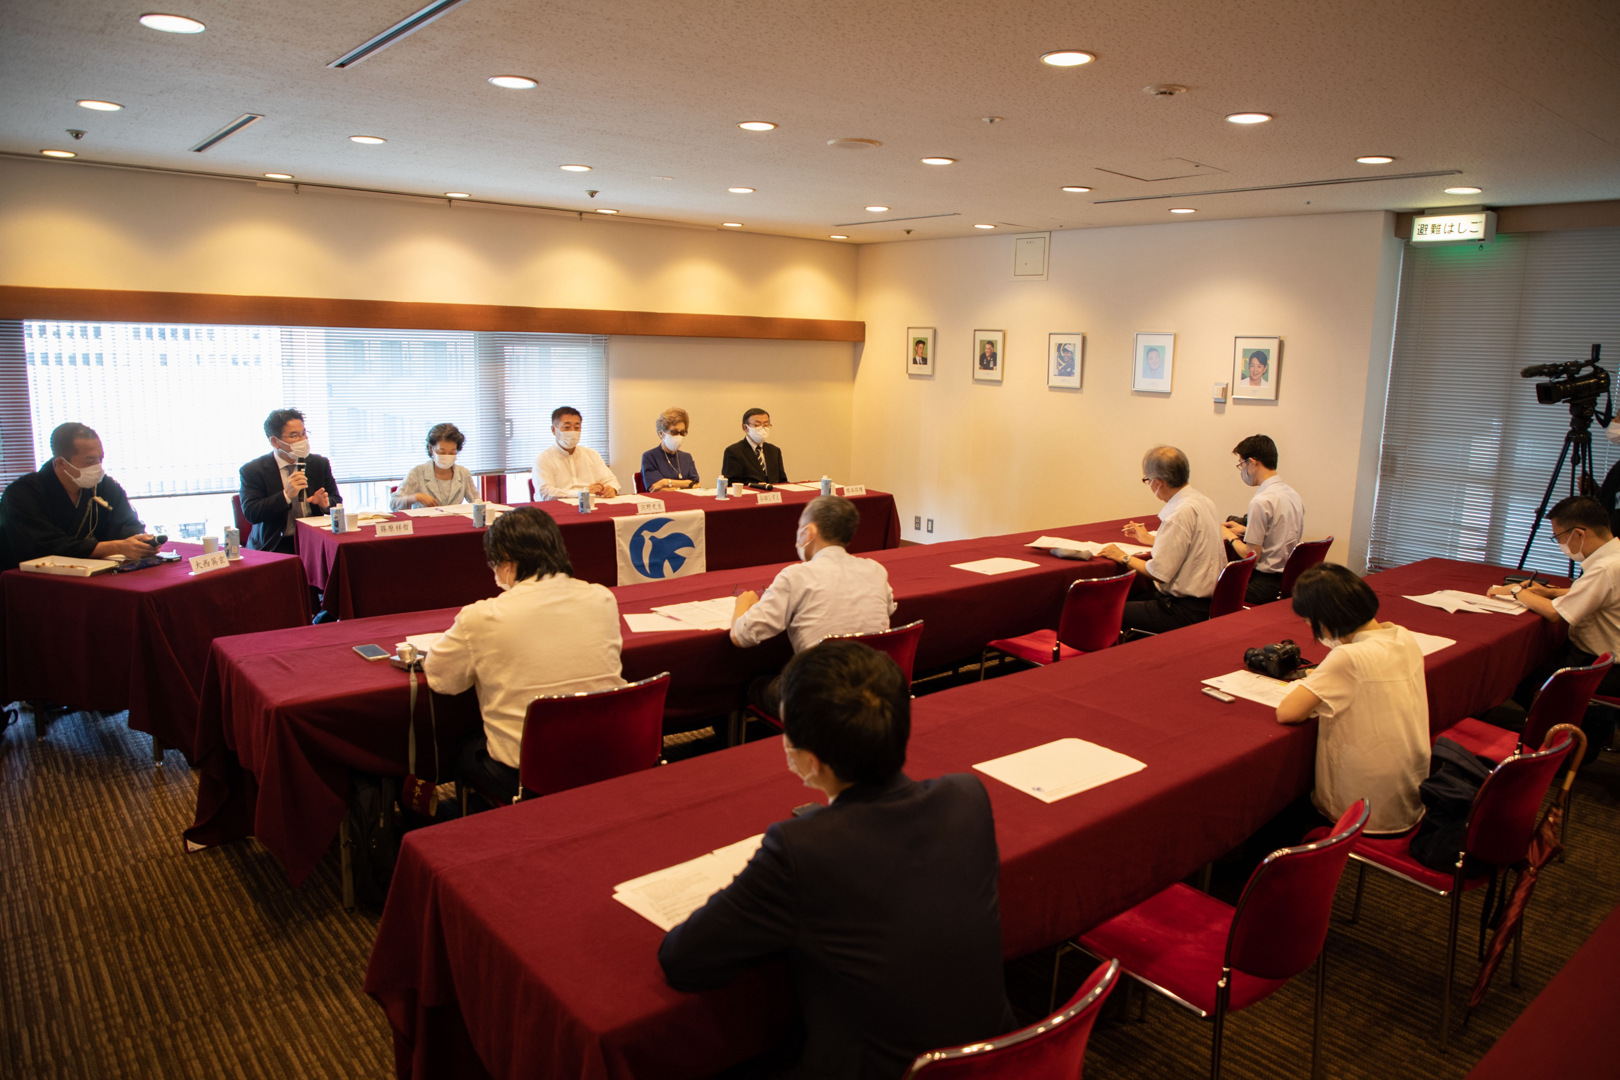
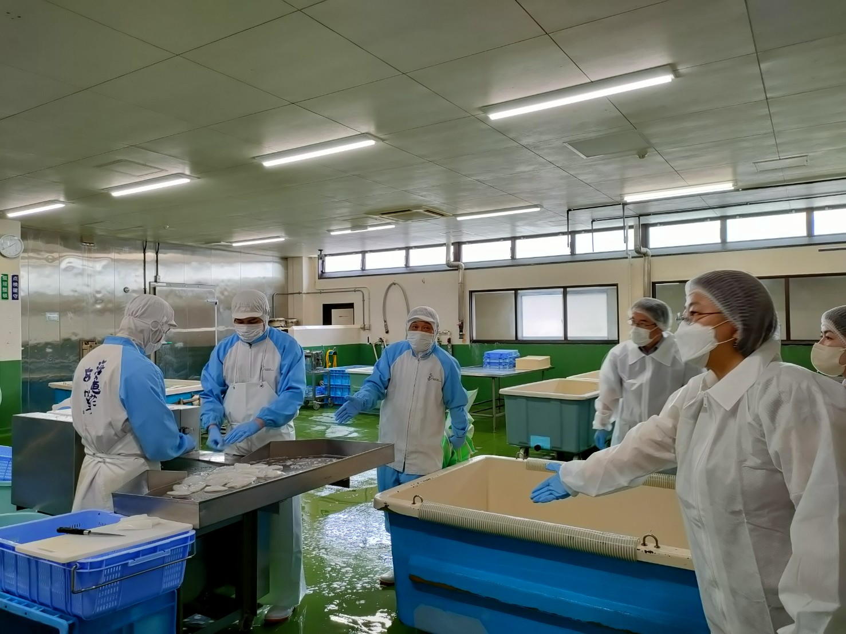
WCRP日本委員会の取り組み
(３) 人身取引防止の記者会見（2021年７月）
(４）技能実習制度の現地視察（香川県）
（2022年７月）

Slide 8
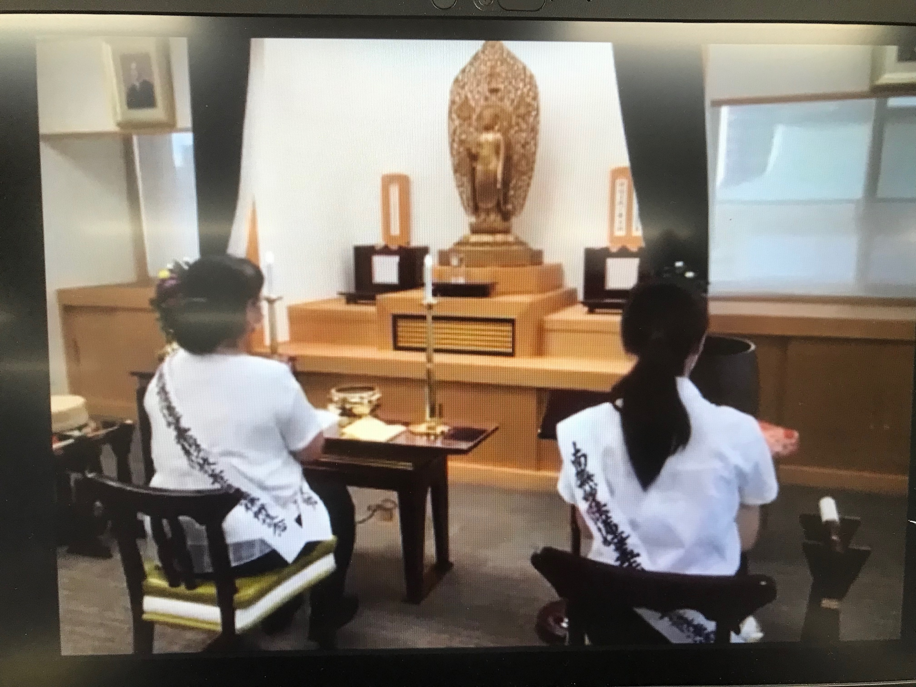
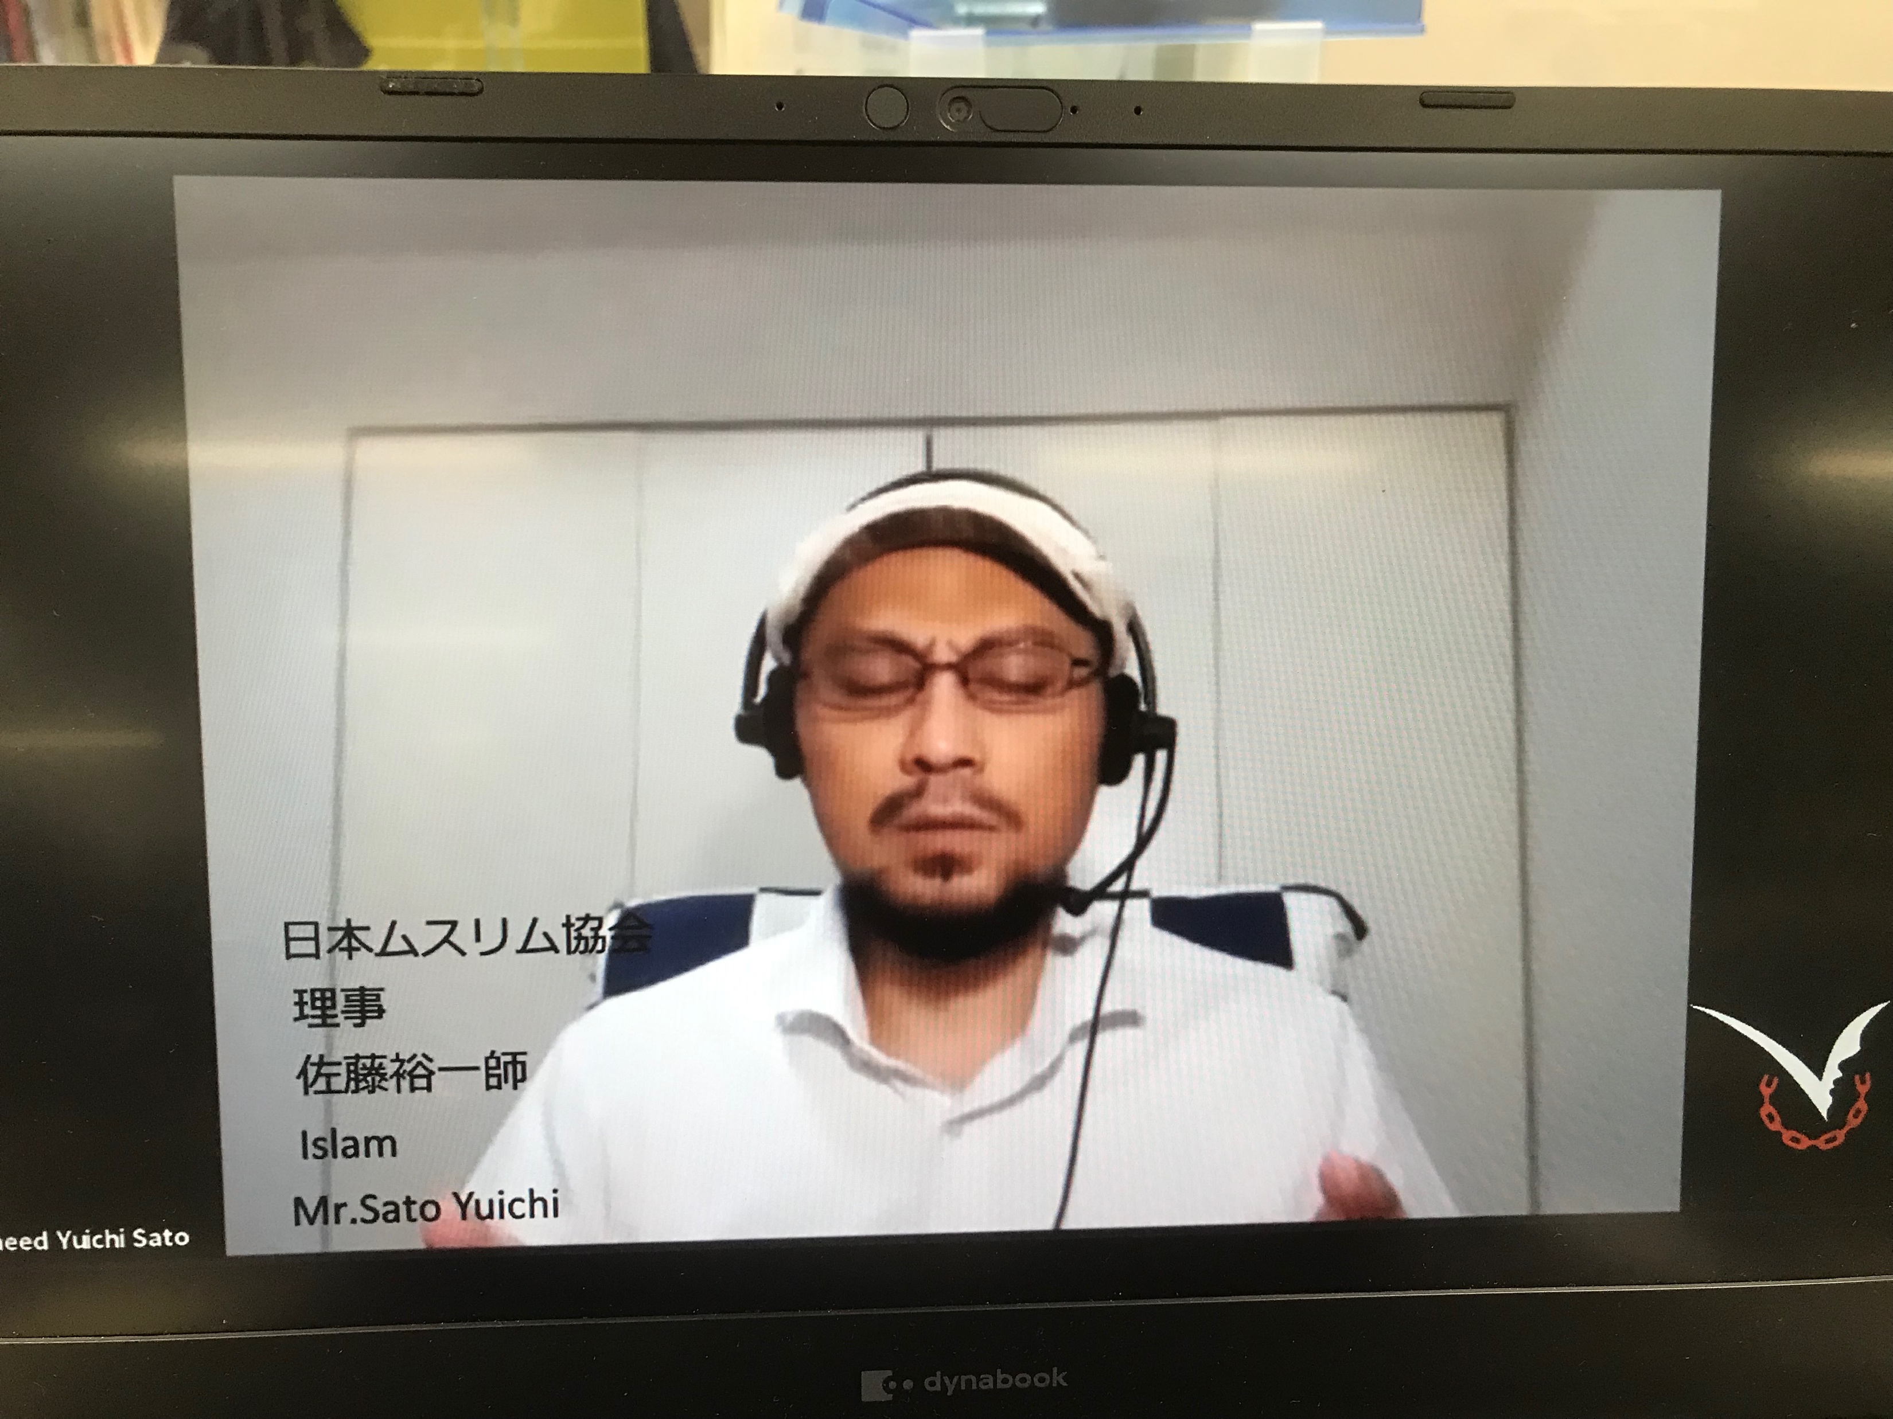
WCRP日本委員会の取り組み
(５) 人身取引防止に向けた祈り（2022年２月）

